Slide 1

Стратегия
социально-экономического развития городского округа город Мегион
до 2035 года
Представитель организации-разработчика –
Харченко Константин Владимирович
кандидат социологических наук, консультант Некоммерческого партнерства «НГПК», секретарь Экспертного совета по вопросам развития региональной и муниципальной науки при Комитете Государственной Думы по образованию и науке

Slide 2
Общие подходы к разработке Стратегии
Дух науки, инноваций, творчества
Интерес к лучшим практикам. Теории находят практическое применение. Приветствуется нестандартное решение задач
ЧТО ХОТИМ СДЕЛАТЬ?
целевая установка
Дух солидарности
СТРАТЕГИЯ
Повышение удовлетворенности представителей различных слоев
общества
С ПОМОЩЬЮ ЧЕГО?
социальная технология
Дух профессионализма
Профессиональный и личностный рост всех участников стратегического планирования

Slide 3
Схема стратегического планирования
Стратегия
1 | Оценка ключевых внешних факторов развития территории
2 | Диагностика социально-экономических показателей развития городского округа
3 | Оценка имеющегося потенциала и конкурентоспособности города
4 | Основные конкурентные преимущества и риски
5 | Определение возможных сценариев развития города
6 | Концепция развития территории (миссия, главная цель, задачи)
7 | Механизмы реализации стратегии
8 | Ожидаемые результаты и стратегические показатели
9 | Этапы реализации Стратегии
Анализ текущих тенденций
Оценка ресурсного потенциала
SWOT-анализ
Количественные факты, определяющие качественные изменения
Лучшие собственные практики
избыточный, уникальный, растущий, резервный, ранее использовавшийся
Концептуальный блок (цели – задачи – описание)
Обоснование сценариев
Выявление конкурентных преимуществ и рисков
Позиционирование относительно других территорий, наложение концепций
Изложение инновационных практик «на шаг впереди»
Фактические и потенциальные, абсолютные и относительные
Стратегические показатели
Проекция на деятельность
Органов власти, общественных институтов
Управление реализацией Стратегии
Принятие ответственности за позитивную динамику

Slide 4
Анализ социально-экономической ситуации
I. Население и человеческий капитал. Демография
Динамика численности населения
Общий коэффициент рождаемости
Общий коэффициент смертности
Вывод: численность населения городского округа город Мегион с каждым годом уменьшается.
Наблюдается естественный прирост населения, но темпы его сокращаются.
Главной причиной сокращения численности населения является отрицательное миграционное сальдо
Миграционное сальдо

Slide 5
I. Население и человеческий капитал
Комфортность жизнедеятельности
Среднемесячная номинальная начисленная заработная плата работников крупных и средних предприятий, руб.
Уровень безработицы, % от численности экономически активного населения
Общая площадь жилых помещений на одного жителя, кв. м
Вывод: положительными тенденциями являются снижение уровня безработицы, высокие темпы жилищного строительства. В то же время рост заработной платы не опережает темпы инфляции.
В социальной сфере позитивными тенденциями является модернизация образовательных учреждений, рост числа проводимых культурных и спортивных мероприятий
Доля детей в возрасте 1-6 лет, получающих дошкольную образовательную услугу…, %

Slide 6
II. Муниципальная экономика
Доля промышленности в структуре экономики, %
Доля добычи полезных ископаемых в общем объеме промышленного производства города Мегиона, %
Объем выполненных строительных работ, млн. руб.
Вывод: в структуре муниципальной экономики уменьшается роль добывающей промышленности. Практически не привлекаются внебюджетные инвестиции из внешних источников. При этом наблюдается бурное развитие торговли, общественного питания и платных услуг
Оборот розничной торговли на душу населения, тыс. руб.
Объем инвестиций в основной капитал, млн. руб.

Slide 7
III. Городская среда
Количество транспортных единиц населения города, единиц
Протяженность тепловых и паровых сетей, которые были заменены и отремонтированы за отчетный год, км
Протяженность замененных либо отремонтированных уличных водопроводных сетей, км
Вывод: увеличивается нагрузка на дорожную сеть по причине роста автомобилизации населения. Коммунальные сети большей частью ветхие и нуждаются в замене. В городе обеспечивается довольно высокий уровень общественной безопасности
Прибыль предприятия, занимающегося утилизацией (захоронением) ТКО, тыс. руб.
Уровень преступности, промилле

Slide 8
IV. Управление и самоуправление
Дефицит/профицит бюджета, млн. руб.
Доля площади земельных участков, являющихся объектами налогообложения, %
Бюджетообеспеченность на 1 жителя, тыс. руб.
Вывод: Наблюдается рост доходов бюджета и, соответственно, бюджетообеспеченности. При этом сохраняется бюджетный дефицит. Проводится инвентаризация имущества, находящегося в муниципальной собственности, однако доля доходов от его использования на данный момент незначительна. Растет зависимость местного бюджета от безвозмездных поступлений
Основные характеристики доходов местного бюджета, %

Slide 9
Составляющие потенциала территории
Потенциал развития территории включает УСЛОВИЯ и РЕСУРСЫ:
используемые в настоящее время;
ранее использовавшиеся;
предложенные на уровне идей и технологий,
а также выявленные ЗАКОНОМЕРНОСТИ
и ЛУЧШИЕ ПРАКТИКИ
Природно-ресурсный
Финансовый, имущественный
Трудовой, человеческий
Управленческий (профессиональные кадры и самоуправление)
Пространственный и градострои-тельный
Потенциал целевых групп
Инфра-структурный
Социальной сферы
Экономический и инвестиционный потенциал территории

Slide 10
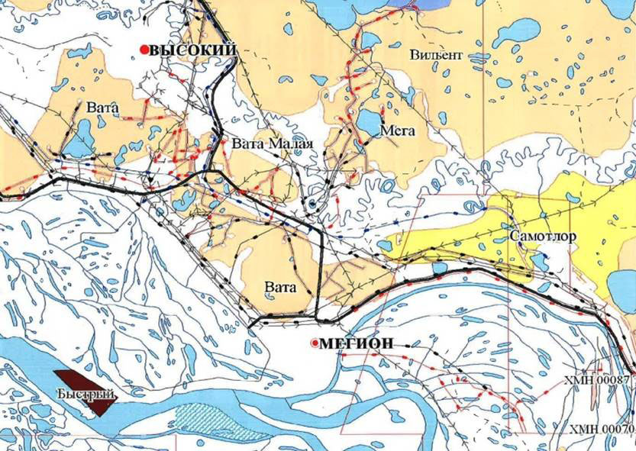
Природно-ресурсный потенциал
Добыча песка строительного
Разработка торфа
Добыча песка строительного
Рыболовство и рыбоводство
Речные прогулки
Сплавы (экстремальный туризм)

Slide 11
Трудовой потенциал территории
Профессиональные и личностные качества, определяющие результативность трудовой деятельности
Немалая по российским меркам доля населения трудоспособного возраста
Сокращение численности экономически активного населения
Социально-демографические параметры трудовых ресурсов
ТРУДОВОЙ
ПОТЕНЦИАЛ ТЕРРИТОРИИ
Уровень и содержание квалификационных характеристик работников
Сокращение числа ИП
Деятельность нефтегазовых предприятий
ТРУДОВОЙ
ПОТЕНЦИАЛ МЕГИОНА
Личностные качества работников, установки сознания
Процессы, влияющие на трудовой потенциал: трудовая миграция, накопление интеллектуальных ресурсов, высвобождения работников, внедрение бережливого производства
Внедрение бережливого производства
Недостаточное развитие реального сектора экономики
11

Slide 12
Потенциал целевых групп населения
Целевые группы | Использование в интересах территории
IT-специалисты, работающие на нефтегазовых предприятиях | Вовлечение в создание цифровой городской среды
Инженерно-технические специалисты; бывшие управленцы | Использование потенциала организаторов производства в ходе реализации инвестиционных проектов
Работники бюджетной сферы | Вовлечение в социальные проекты на территории, «выход учреждений в город»
Лица, имеющие государственные награды и почетные звания | Вовлечение в экспертные группы
Активные пенсионеры | Развитие общественного самоуправления
Жители Мегиона, работающие в Нижневартовске и других городах | Кадровый потенциал инвестиционных проектов
Предприниматели, неравнодушные к проблемам города | Поощрение социального предпринимательства и меценатства
Общественные активисты | Оказание общественно-полезных услуг СОНКО
Казачество | Участие в народных дружинах
12

Slide 13
Потенциал реального сектора экономики
Бизнес-идеи
Природные ресурсы
Технологии, патенты
РАЗВИТИЕ РЕАЛЬНОГО СЕКТОРА
Площадки
Кадры
Опыт хозяйствования
Побочные продукты
Организация деятельности и взаимодействия
13

Slide 14
Источники бизнес-идей для инвестиционных проектов города Мегиона
От
природных ресурсов
От
хозяйственных практик
Залежи песка → производство стройматериалов
Болота → торф
Тайга → пеллеты, дикоросы
Водоемы → рыбоводство, рекреационный туризм
От
потребителя
Образование бытовых отходов → переработка
Отходы от деревообработки, очистных сооружений → червятник → производство экочернозема
Деятельность коммунальных предприятий → очистка от накипи; перемотка двигателей по энергоэффективной технологии
Нефтедобыча → переработка попутного газа в жидкое топливо
Реализация жилищных программ → потребность в стройматериалах
Интерес к здоровому питанию, фермерской продукции → развитие КФХ, выпечка бездрожжевого хлеба
Достраивание цепочек добавленной стоимости
Ферма КРС (г. Стрежевой) → производство сыра
Выращивание с/х продукции →упаковка и переработка (картофель → чипсы)
14

Slide 15
Управленческий потенциал города Мегиона
Управление
Самоуправление
Инвентаризация ресурсов, развитие учетных систем
Развитие ТОС
Развитие СОНКО; передача на аутсорсинг общественно-полезных услуг
Совершенствование организации системы управления:
переход на бережливые технологии
Развитие Советов территорий: интеграция советов МКД, бюджетных организаций, социально-ответственного бизнеса, НКО и депутатского корпуса
Информатизация: создание сервисов для населения
Кадровый потенциал: активное обучение
Потенциал проектной деятельности: расширение масштабов; охват бюджетных и иных организаций
Развитие ученического самоуправления, молодежного движения
15
15

Slide 16

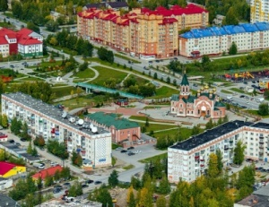

Сценарии развития города Мегиона
Продолжение сокращения добычи полезных ископаемых
Инерционный сценарий
«Строительство комфортного города с недостатком мест приложения труда»
Умеренный сценарий
«Безопасный, комфортный, умный и самодостаточный город»
Оптимистический сценарий
16

Slide 17

Выбор целевого сценария
Оптимистический сценарий | «Безопасный, комфортный, умный и самодостаточный город»
Особенности развития экономики | Развитие небольших производств, интегрированных в кластерные структуры и сети кооперации; перспектива – цифровая экономика
Реализация национальных и региональных приоритетов и целей | По всем направлениям; системно, с получением мультипликационного эффекта
Малое и среднее предпринимательство | Создание «коллективного субъекта» при сочетании различных институтов и инструментов поддержки: бизнес-инкубатор, технопарк, индустриальный парк
Инвестиции | Приток частных инвестиций, активная инвестиционная политика, создание систем привлечения рассеянных инвестиций
Социальная сфера | Строительство либо модернизация всего комплекса объектов социальной сферы
Особенности системы управления | Внедрение проектного и бережливого управления. Развитие информационных систем и сервисов
17

Slide 18
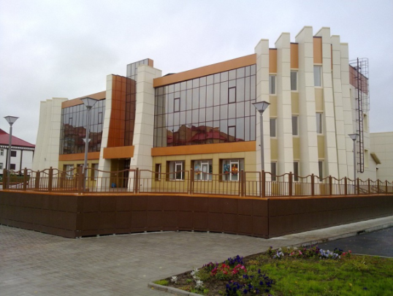
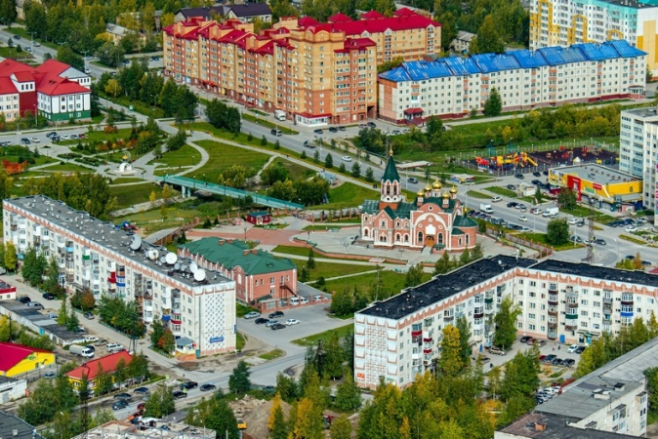
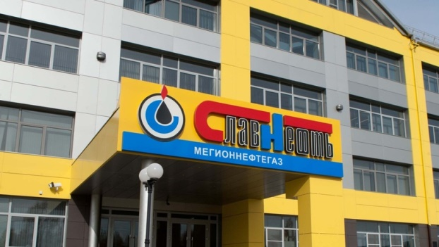
Миссия города Мегиона
Мегион – территория с давней историей, город первооткрывателей нефти в Среднем Приобье, в котором обеспечивается баланс между устойчивым развитием экономики и экологической безопасностью, комфортными условиями проживания и рабочими местами, традиционными ценностями и современными цифровыми технологиями.
Это малый город мегатрендов и мегапроектов!
18

Slide 19
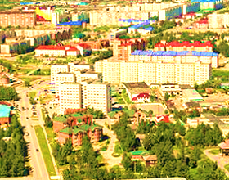

Стратегическая цель города Мегиона
Повышение качества жизни населения путем развития человеческого потенциала территории, обеспечения трудоспособных граждан высокооплачиваемыми рабочими местами, диверсификации местной экономики, создания комфортной и безопасной городской среды, а также внедрения в систему управления и повседневную жизнедеятельность современных электронных систем и сервисов
19

Slide 20

Стратегические приоритеты города Мегиона
1
Население и человеческий капитал
Приоритеты – это основные направления, реализация которых будет способствовать достижению главной стратегической цели за счет гармоничного и взаимно усиливающего развития ключевых сфер жизнедеятельности
2
Эффективная муниципальная экономика
3
Комфортная и безопасная городская среда
4
Современное управление и активное гражданское общество
20

Slide 21
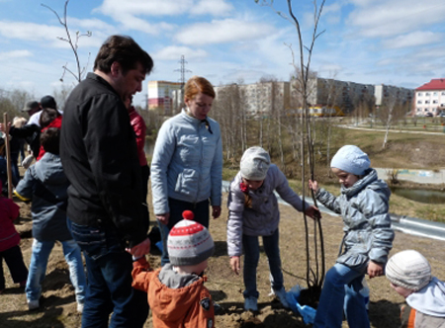
Направление 1. НАСЕЛЕНИЕ И ЧЕЛОВЕЧЕСКИЙ КАПИТАЛ
Цель 1.1. Реализация социально-демографической политики.
Цель 1.2. Развитие рынка труда и сферы занятости населения.
Цель 1.3. Обеспечение населения доступным и комфортным жильем.
Цель 1.4. Снижение уровня социального неравенства, социальная защита населения.
Цель 1.5. Укрепление здоровья населения.
Цель 1.6. Развитие образования как основы интеллектуального и социального потенциала города.
Цель 1.7. Развитие сферы культуры.
Цель 1.8. Развитие внутреннего и въездного туризма.
Цель 1.9. Развитие физической культуры и массового спорта
21

Slide 22
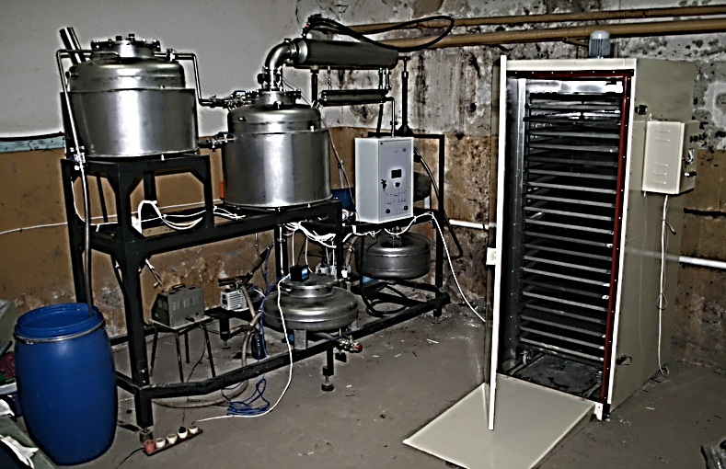
Направление 2. ЭФФЕКТИВНАЯ МУНИЦИПАЛЬНАЯ ЭКОНОМИКА
Цель 2.1. Развитие реального сектора экономики.
Цель 2.2. Развитие агропромышленного комплекса, обеспечение продовольственной безопасности.
Цель 2.3. Обеспечение благоприятного инвестиционного климата.
Цель 2.4. Повышение роли малого и среднего предпринимательства в местном сообществе.
Цель 2.5. Инновационное развитие города.
Цель 2.6. Развитие потребительского рынка
22

Slide 23
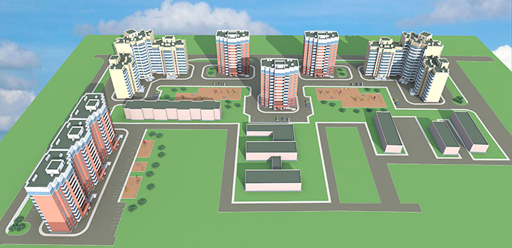
Направление 3. КОМФОРТНАЯ И БЕЗОПАСНАЯ ГОРОДСКАЯ СРЕДА
Цель 3.1. Развитие улично-дорожной сети и транспорта.
Цель 3.2. Комплексное благоустройство территории города, развитие систем коммунальной, энергетической и коммуникационной инфраструктур.
Цель 3.3. Охрана окружающей среды.
Цель 3.4. Содействие обеспечению личной безопасности граждан
23

Slide 24
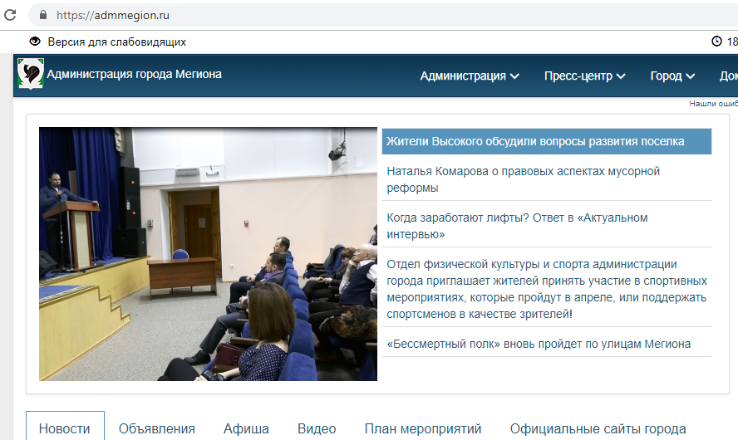
Направление 4. СОВРЕМЕННОЕ УПРАВЛЕНИЕ И АКТИВНОЕ ГРАЖДАНСКОЕ ОБЩЕСТВО
Цель 4.1. Повышение эффективности муниципального управления.
Цель 4.2. Рациональное и результативное управление местным бюджетом и муниципальной собственностью.
Цель 4.3. Развитие межмуниципального сотрудничества.
Цель 4.4. Развитие средств массовых коммуникаций.
Цель 4.5. Развитие общественного самоуправления, поддержка социально-ориентированных некоммерческих организаций
24

Slide 25
Предложенный механизм развития муниципальной экономики
Интеграция субъектов малого и среднего бизнеса по отдельным функциям (коллективные закупки, использование оборудования, сбыт, выставки и каталоги) на договорной основе.
Взаимодействие с самозанятыми гражданами, общинами КМНС, в том числе, через членство в потребительском кооперативе.
Привлечение кредитных и инвестиционных средств, в том числе методом краудфандинга.
Создание длинных цепочек добавленной стоимости.
Освоение работы с криптовалютами.
Внедрение НИОКР, технологических инноваций
«Коллективный субъект» предпринимательства
Индустриальный парк
с отдельными функциями бизнес-инкубатора, технопарка, центра кластерного развития
Эффекты – диверсификация экономики, инвестиции, рабочие места, налоговые поступления, цифровая экономика
25

Slide 26
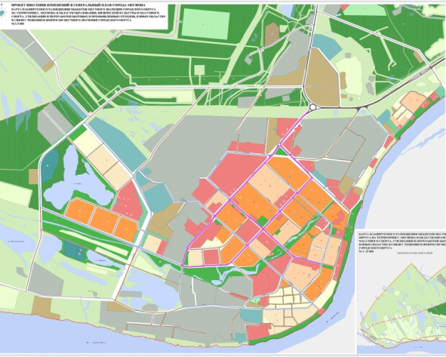
Пространственное развитие города Мегиона
Формирование комфортной и эстетичной городской среды за счет сноса балочного жилищного фонда и строительства современных домов. Компактная застройка центральной части города.
Благоустройство дворовых территорий с участием жителей.
Формирование выразительных общественных пространств (Аллея славы, городская площадь и др.).
Формирование рекреационных зон (благоустройство зон отдыха вблизи водоемов, берегоукрепление, устройство набережной и т.д.) и пешеходных маршрутов.
Интенсификация производственных мощностей на территории промзон в целях увеличения съема прибыли в одного квадратного метра площади.
Отсыпка отдельных пойменных территорий в целях формирования дополнительных инвестиционных площадок.
Устройство рынка и ярмарок в целях поддержки частной торговли в разных частях города
г. Мегион
26

Slide 27
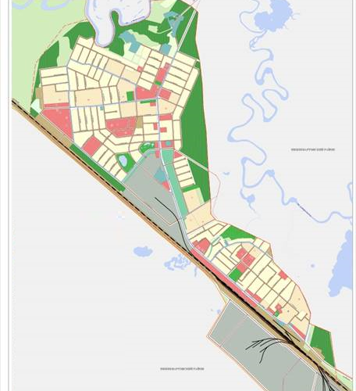
Пространственное развитие пгт. Высокий
место локализации индустриального парка и бизнес-инкубатора;
строительство комфортного и благоустроенного жилья, в том числе арендного и ИЖС;
строительство современных социальных объектов;
благоустройство мест отдыха (лесопарк, водоемы и т.д.);
повышение транспортной связности с городом Мегионом и Нижневартовской агломерацией;
привлечение предпринимателей на свободные рыночные ниши на основе анализа спроса, развитие логистики и на ее основе – он-лайн торговли;
модернизация коммунальных сетей;
прокладка современных телекоммуникационных линий, реализация окружного проекта «IT-деревня» на площадках города Мегиона;
благоустройство привокзальной площади в имиджевых целях как одной из точек «первого впечатления» о городе Мегионе
пгт. Высокий
27

Slide 28
Стратегические показатели
Стратегические показатели содержат количественные параметры, по которым можно судить о достижении целей и решении задач Стратегии
Естественные процессы
СТРАТЕГИЧЕСКИЙ ПОКАЗАТЕЛЬ
соотносится с конкретными целями и задачами Стратегии, отражает их наиболее характерные и значимые аспекты;
обладает свойством сензитивности, т.е. максимально точно отражает изменение социально-экономической ситуации;
по возможности отражает социальный эффект, а не только вложенные усилия субъекта управления;
предполагает положительную динамику по итогам реализации Стратегии, имея под собой ресурсы и технологии для улучшения данного аспекта жизнедеятельности
Стратегический показатель
Целенаправленная деятельность субъекта управления
28

Slide 29
Таблица стратегических показателей
Источники данных о планируемых значениях показателей – Прогноз социально-экономического развития городского округа город Мегион на 2019 год и плановый период до 2024 года; целевые ориентиры, согласованные с ответственными исполнителями.
Плановые значения на 2025, 2030 и 2035 годы были получены экспертным путем с использованием метода экстраполяции.
Значения всех показателей, начиная с 2019 года, даны по двум сценариям: инерционному и целевому
Фрагмент таблицы
№ | Наименование | 2017 | 2018 | 2019 | 2020 | 2021 | 2022 | 2023 | 2024 | 2025 | 2030 | 2035
1 | Численность населения среднегодовая, человек | 54 960 | 54 434 | 54 001 | 53 747 | 53 727 | 53 946 | 54 404 | 54 799 | 55 138 | 55 925 | 57 012
 |  |  |  | 54 228 | 54 083 | 54 058 | 54 476 | 55 159 | 56 106 | 56 421 | 59 249 | 62 204
14 | Объем отгруженной промышленной продукции по полному кругу промышленных предприятий, млрд. руб. | 11,17 | 10,02 | 9,71 | 9,75 | 9,79 | 9,83 | 9,87 | 9,91 | 9,95 | 10,15 | 10,35
 |  |  |  | 9,82 | 9,97 | 10,12 | 10,27 | 10,42 | 10,57 | 10,72 | 11,47 | 12,22
29

Slide 30
Механизмы реализации Стратегии
Механизмы реализации Стратегии включают подходы и мероприятия вспомогательного характера, которые обеспечивают достижение стратегических целей
Правовые
Институциональные
Механизмы
Организационные
Финансовые
Механизмы муниципально-частного партнерства
30

Slide 31
Правовые механизмы
Реализация правовых механизмов предполагает обеспечение взаимоувязки положений настоящей Стратегии с системой локальных актов органов местного самоуправления городского округа
Правовое обеспечение управления реализацией Стратегии
Утверждение Стратегии; закрепление компетенций и ответственности за решение стратегических задач; обеспечение реализации приоритетных и иных проектов; актуализация муниципальных программ
Правовое обеспечение инвестиционной деятельности
Актуализация Инвестиционного паспорта и инвестиционной декларации; принятие Положения об инвестиционных площадках; совершенствование Регламента; принятие распорядительных актов
Правовое обеспечение развития муниципального управления и самоуправления
Принятие ряда нормативных актов, направленных на внедрение современных кадровых технологий; совершенствование нормативной базы ТОС и СОНКО
Правовое обеспечение территориального планирования
Внесение изменений в Генеральный план, Правила землепользования и застройки
31

Slide 32
Институциональные механизмы
Предполагают создание либо совершенствование деятельности институтов развития – проектно-внедренческой организации и объектов предпринимательской и инвестиционной инфраструктуры
Расширение функционала АНО «Институт развития города Мегиона»
Комплексная и многоуровневая поддержка реального сектора экономики
Научно-методическая поддержка реализации Стратегии, развитие методологии стратегического планирования; разработка концепций; осуществление межмуниципального сотрудничества; проведение стратегических сессий; мониторинг эффективности реализации Стратегии
Создание «коллективного субъекта» предпринимательства
Реализация целевого сценария
Создание сети потребительской кооперации
32

Slide 33
Организационные механизмы
Распределение функций и обязанностей по реализации Стратегии между органами администрации города в соответствии с их компетенцией и представителями местного сообщества
Общественно-экспертный совет
Мониторинг реализации Стратегии
Организация взаимодействия органов местного самоуправления, некоммерческих и общественных организаций, бизнеса и жителей города
Проверка соответствия фактического состояния дел показателям Стратегии и обеспечение эффективного движения в направлении установленных ею целей
Актуализация Стратегии
Ежегодный доклад
Приведение ее целей, задач, концептуального обоснования развития сфер жизнедеятельности, показателей и иных элементов в соответствие текущей социально-экономической ситуации
Информирование общественности о динамике значений показателей, итогах проведения плановых мероприятий и степени достижения стратегических целей
33

Slide 34
Финансовые механизмы
Позволяют консолидировать материальные и организационные ресурсы и направить их на достижение заявленных целей
№ | Источник финансирования
1. | Средства местного бюджета –актуализация муниципальных программ, обеспечение их соответствия стратегическим целям и задачам
2. | Средства бюджета ХМАО-Югры - обеспечение участия города Мегиона в государственных программах
3. | Средства институтов развития федерального и регионального уровней
4. | Средства частных инвесторов
5. | Средства Фонда президентских грантов и иных фондов на реализацию проектов по развитию социальной сферы
6. | Средства специализированных фондов на реализацию проектов по развитию социального предпринимательства
7. | Краудфандинговые механизмы
34

Slide 35
Механизмы муниципально-частного партнерства
Позволяют обеспечить строительство и реконструкцию объектов коммунальной инфраструктуры и социальной сферы в условиях недостатка бюджетных средств
Имущественное участие городского округа в муниципально-частном партнерстве
Финансовое участие городского округа в муниципально-частном партнерстве
Предоставление частным партнерам муниципальной поддержки в виде льгот по местным налогам и арендной плате за земельные участки
35

Slide 36

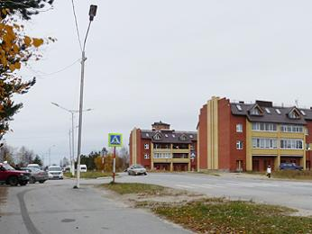


Этапы реализации Стратегии
Первый этап
2019-2021
Второй этап
2022-2025
Третий этап
2026-2030
Четвертый этап
2031-2035
Создание правовых, организационных и финансовых условий реализации Стратегии; консолидации предпринимательского сообщества, общественных активистов, СОНКО и иных ключевых субъектов.
Создание «коллективного субъекта»
Запуск ряда новых цехов и предприятий в агросекторе, пищевой промышленности, деревообработке, промышленности строительных материалов. Развитие кооперации.
Развитие пгт. Высокий как территории комфортного проживания
Получение первых значимых результатов реализации Стратегии: стабильный рост экономики, увеличение рождаемости, миграционный прирост.
Преобразование городской среды, активизация гражданского потенциала населения.
Развитие туризма.
Широкое внедрение информационных систем и сервисов
Расширение рынка сбыта продукции и услуг, увеличение экспортного потенциала предприятий города, в том числе за счет активного использования криптовалют.
Полицентрическая агломерация.
Развитие инновационной экономики
36

Slide 37
Спасибо за внимание!
Некоммерческое партнерство
«Национальная Гильдия Профессиональных Консультантов»
http://ngpc.ru

